Slide 1


电 磁 场 理 论
Electromagnetic Theory
主讲老师
苏觉
电话 ：63601373
Email: sjue@ustc.edu.cn
助教老师
徐慧颖：xhy26@mail.ustc.edu.cn
蔡正一：caizhengyi@mail.ustc.edu.cn
刘书烨: lsy98@mail.ustc.edu.cn
潘玮奇: 1536393895@qq.com
课程QQ群：
640084861

Slide 2
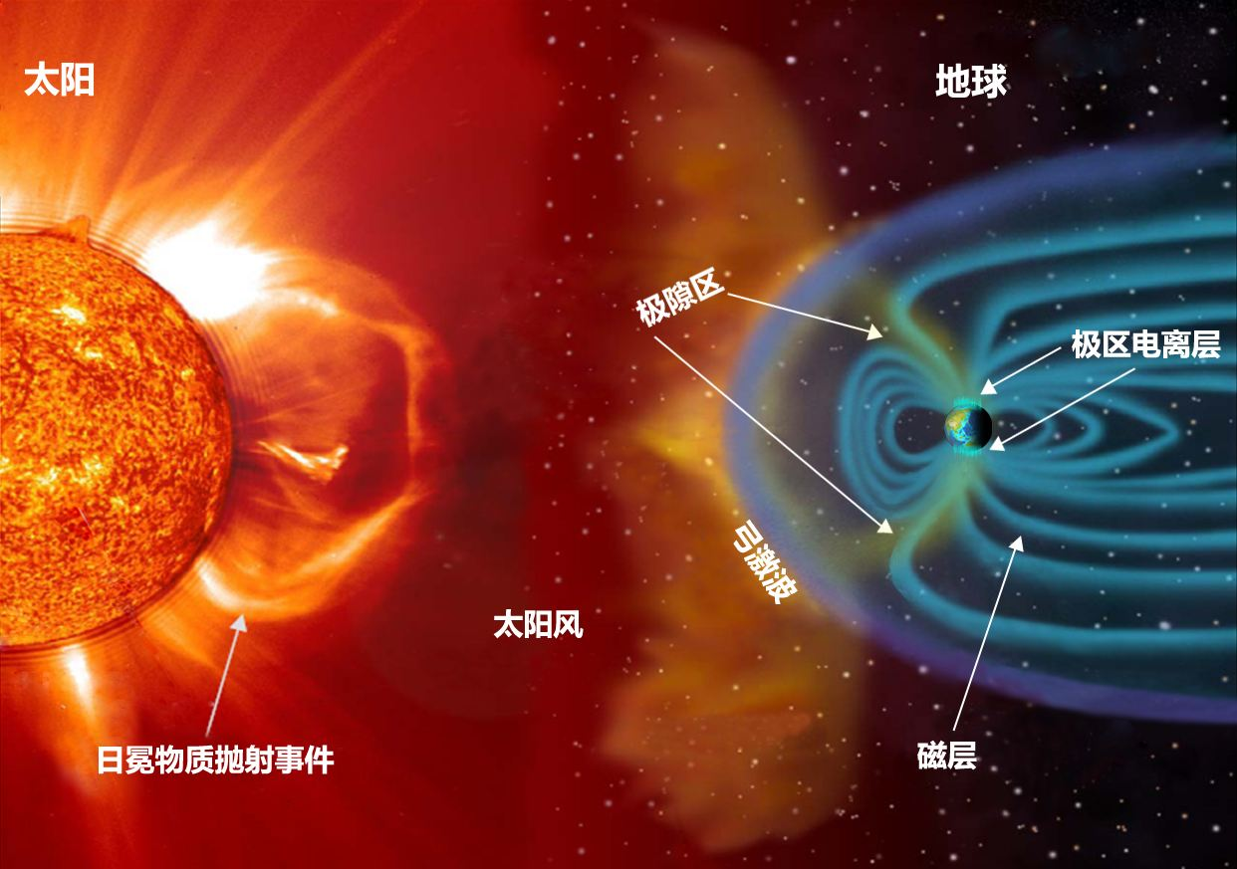
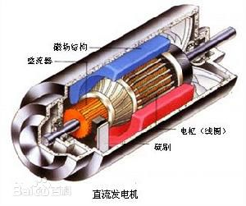
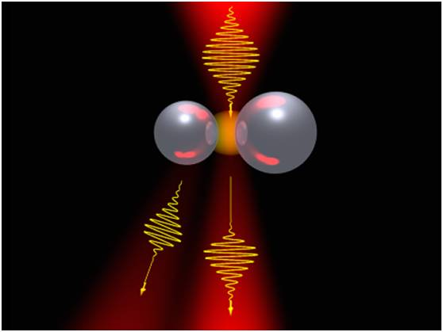
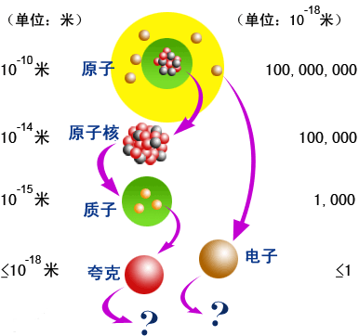
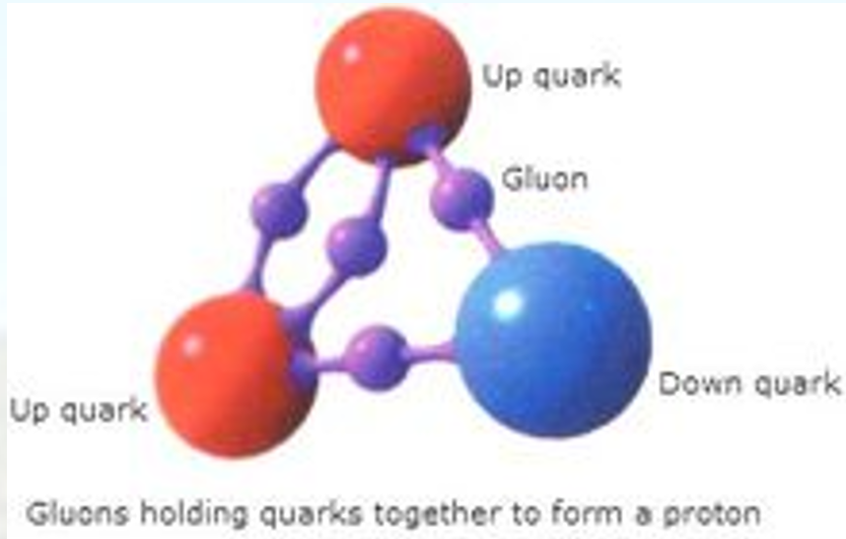
纳米天线
宇宙中四种基本作用
强相互作用
弱相互作用
电磁相互作用
引力相互作用
宏观物体之间的相互作用，除引力外，所有接触力都是大量原子、分子之间电磁相互作用的宏观表现。
Notes:
从标准模型来看，经典电动力学是量子电动力学的宏观极限。
学科的专业基础课
物理电子学、电路与系统、微电子、电磁场、通信、
信号与信息处理
 继以“电路”观点开设的若干门课程之
后，又以“场”的观点开设的对电磁运
动规律更加本质了解的课程

Slide 3
太阳风暴下的地球磁场
纳米天线

Slide 4
绪 论
一、电磁场理论发展简史
二、课程的性质与地位
三、电磁场理论的应用
四、学习的目的、方法及其要求
五、课程内容安排

Slide 5

一、电磁场理论发展简史
1．电磁场理论的早期研究
电、磁现象是大自然最重要的往来现象，也最早 被科学家们关心和研究的物理现象，在公元前600多年《管子.地数》中写到“上有磁石者，其下有金铜”。但由于科技落后，且电磁场现象看不到摸不着，在很长一段历史中都未能发展。
鸱（chi）鱼
19世纪以前，电、磁现象作为两个独立的物理现象，没有发现电与磁的联系。但是由于这些研究（特别是伏打1799年发明了电池），为电磁学理论的建立奠定了基础。
Notes:
电磁场与电磁波虽然不能亲眼所见，但是客观存在的一种物质，因
为它具有物质的两种重要属性：能量和质量。但是，电磁场与电磁波的
质量极其微小，因此，通常仅研究电磁场与电磁波的能量特性。
电磁场与电磁波既然是一种物质，它的存在和传播无需依赖于任
何媒质。在没有物质存在的真空环境中，电磁场与电磁波的存在和传
播会感到更加“自由”。因此对于电磁场与电磁波来说，真空环境通
常被称为“自由空间”。

Slide 6
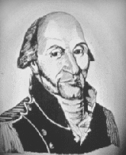
2．电磁场理论的建立
库仑于1779年通过实验和采用类比方法归纳、导出了两个静止点电荷间的相互作用规律，即库仑定律，是静电学理论建立的实验基础。

Slide 7
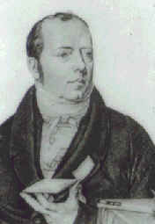
18世纪末期，德国哲学家谢林认为,宇宙是有
活力的, 而不是僵死的, 认为电是宇宙的活力
和灵魂；电、磁、光、热现象是相互联系的。
奥斯特是谢林的信徒，从1807年
开始研究电与磁之间的关系。
1820年发现电流以力作用于磁针

Slide 8
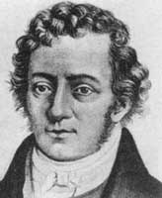
安培发现作用力的方向和电
流的方向以及磁针到通过电
流的导线的垂直线方向相互
垂直，并定量建立了若干数
学公式。这表明，电流与磁
之间存在着密切的联系。

Slide 9
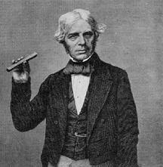
法拉第相信电、磁、光、热是相
互联系的。奥斯特1820年发现
电流以力作用于磁针后，法拉第
敏锐地意识到磁也一定能够对电
产生影响。1821年他开始探索磁
生电的实验1831年他发现：
当磁捧插入导体线圈时；导线圈
中就产生电流。这表明，电与磁
之间存在着密切的联系。

Slide 10
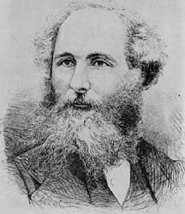
直到1865年英国物理学者麦克斯韦（Maxwell）总结和概括了物理学家法拉第、安培和高斯等前人的工作，创造性地提出了位移电流的概念。这个概念的核心思想是：变化着的电场能产生磁场；与变化着的磁场产生电场相对应。在此基础上建立了宏观电磁现象满足的基本规律——麦克斯韦方程组和光的电磁波学说。

Slide 11
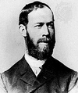
1887年，德国科学家赫兹用火花隙激励一个环状天线，用另一个带隙的环状天线接收，证实了麦克斯韦关于电磁波存在的预言，这一重要的实验导致了后来无线电报的发明。从此开始了电磁场理论应用与发展时代，并且发展成为当代最引人注目的学科之一。
Notes:
如果电荷及电流均随时间改变，它们产生的电场及磁场也是随时间
变化的，时变的电场与时变的磁场可以相互转化，两者不可分割，
它们构成统一的时变电磁场。随时间变化的电场、磁场互相激发，
以波动的形式向周围扩散，形成电磁波。按变化的快慢不同，电磁
波可以分为不同的频率。
当今的无线通信、广播、雷达、遥控遥测、微波遥感、无线
因特网、无线局域网、卫星定位以及光纤通信等信息技术都是利
用电磁波作为媒介传输信息的

Slide 12
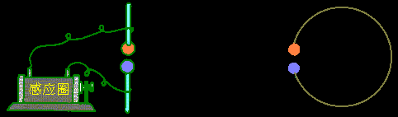
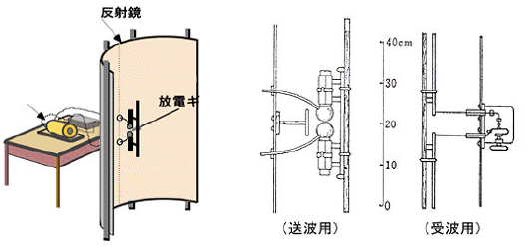
赫兹设计的电磁波发生和接收装置
Notes:
（a）是振荡电路，含有两个金属放电杆，每根杆的一端有一金属球，两球间有一个敞开的空气隙。
（b）是一个检测电磁波的装置 ，不带电池或其它内部电源，是将一条导线弯成圆形，在导线的两端焊上两个金属小球，小球间留有小的间隙

Slide 13
随着近百年来科学技术的进步，尤其是无线电电子学、计算机和网络的迅猛发展，使得电磁场理论得到了广泛的应用和发展。
发展的新课题：
等离子体物理学
磁流体力学
电化学
量子电动力学
环境电磁学
生物电磁学
电磁兼容…….
“电磁场理论”成为世界各国大学电类专业学生必修的一门基础课程。
Notes:
电磁辐射危害人体的机理主要是热效应、非热效应和积累效应等。
热效应:
人体内70%以上是水，水分子受到电磁波辐射后相互摩擦，引
起机体升温，从而影响到身体其他器官的正常工作。
非热效应:
人体的器官和组织都存在微弱的电磁场，它们是稳定和有序的，
外界电磁波的干扰，可破坏处于平衡状态的微弱电磁场，从而破
坏人体正常循环机能。
累积效应
热效应和非热效应作用于人体后，对人体的伤害尚未来得及自我
修复之前再次受到电磁波辐射的话，其伤害程度就会发生累积，
久之会成为永久性病态或危及生命。
长期接受电磁辐射会造成人体免疫力下降、新陈代谢紊乱、记忆力
减退、提前衰老、心率失常、视力下降、血压异常、皮肤产生斑痘
、粗糙，甚至导致各类癌症等；男女生殖能力下降、妇女易患月经
紊乱、流产、畸胎等症！！！

Slide 14
二、电磁场理论的性质和地位
它是电子工程的基础，“电”的产生、辐射、
传播、传输、接收都与电磁场理论有关。
接收天线
发射天线
馈线
馈线
导行波
下行波
发射机
接收机

Slide 15
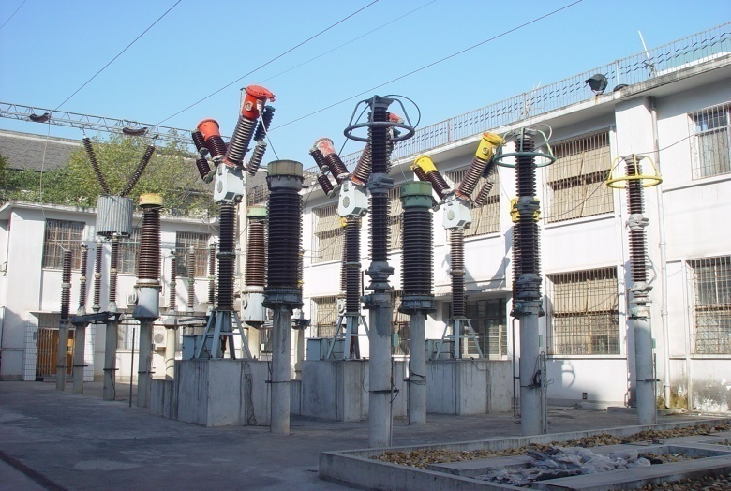
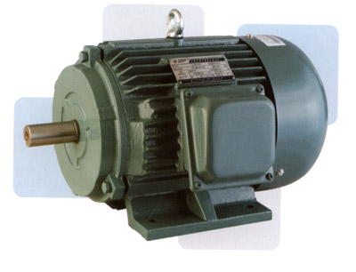
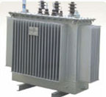
电磁场（或波）为能量一种形式，是当今世界
最重要的能源，其研究领域涉及电磁能产生、
存储、变换、传输和应用.

Slide 16
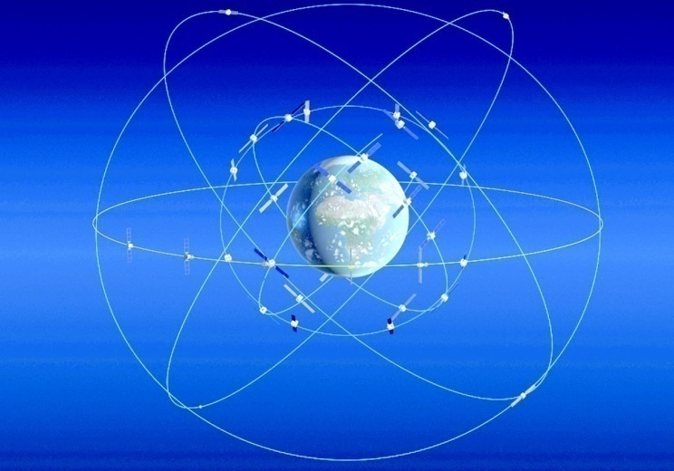
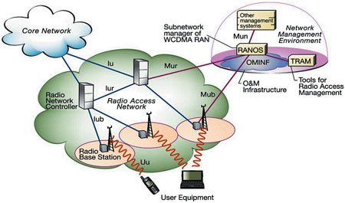

电磁波作为信息的载体，成为当今社会发布和获
取信息的主要手段，研究内容包括信息的产生、
获取、交换、传输、储存、处理、再现和应用.

Slide 17
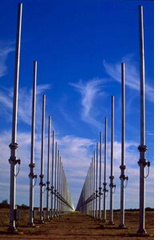
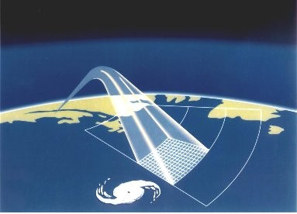
电磁波作为探测未知世界的一种重要手
段，主要研究领域为电磁波与目标的相
互作用特性、目标探测及其特征的获取

Slide 18

哈勃卫星拍摄星空

Slide 19
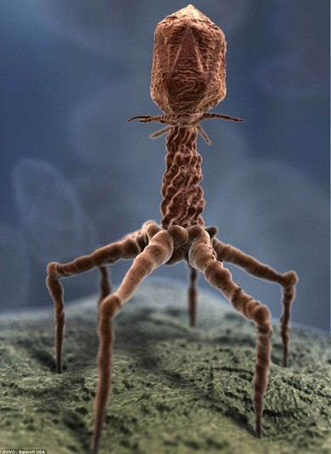
以细菌为宿主的噬菌体
放大1000万倍

Slide 20
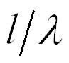
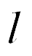
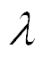
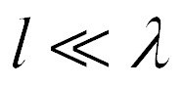
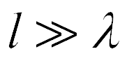
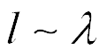
基础概念：电尺寸
是传输距离 是电磁波的波长
（1）当 时我们采用电路理论研究如何解决问题。
（2）当 时我们采用几何光学研究如何解决问题。
（3）当 时我们采用电磁场理论研究如何解决问题。
（4）局限性：是宏观媒质的电磁场理论，在有介质时，是一定尺度范围内的统计平均结果。什么叫一定尺度？

Slide 21
几点讨论
真空中的Maxwell方程组
平方反比律与光子质量
线性叠加
媒质中的宏观Maxwell方程组
不同媒质分界面的边界条件
数学上的理想化处理

Slide 22
三、电磁场理论的应用
日常生活
通信
产生和接收
遥感
高速高密度电路
雷达
军事
总之：应用广泛

Slide 23
实际生活中用到的电磁场
防静电措施——避雷针；
电视天线（阻抗、极化匹配）
室内天线
公用天线
在移动通信上的应用
互联网无线接入
蓝牙技术
RF/MMIC技术
手机辐射对人体影响：见IEEE/MTT文章
高速数字电路：CPU主频达到微波频段
射频电路中的串扰（cross-talk）

Slide 24
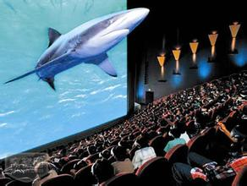
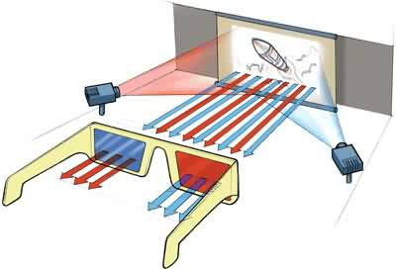
立体电影

Slide 25
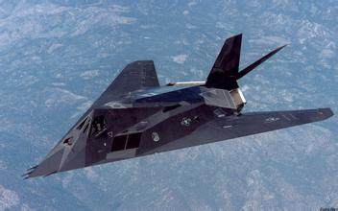
在国防上的应用
隐身技术
防空导弹系统、预警系统
卫星通信、卫星遥感
C⁴I
……

Slide 26
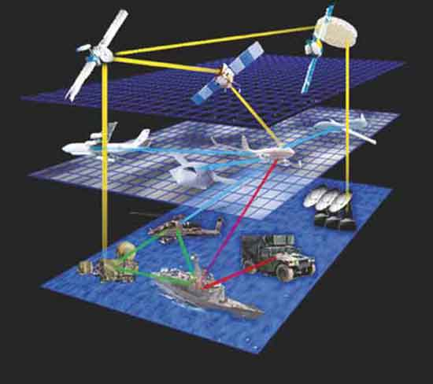
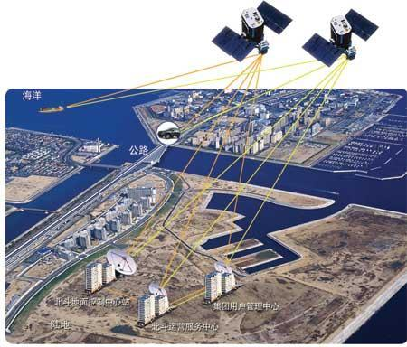

卫星定位技术

Slide 27
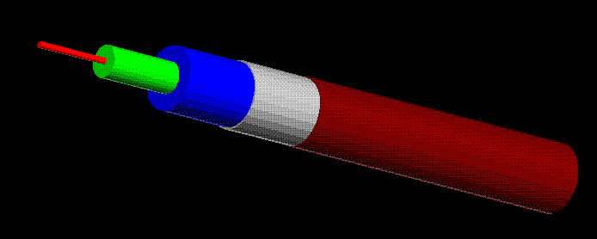
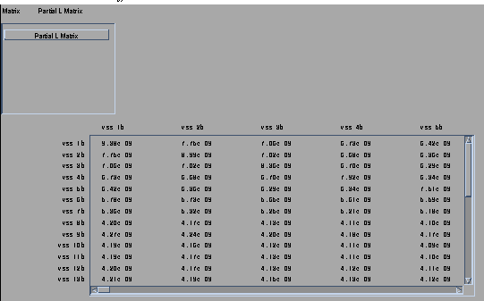
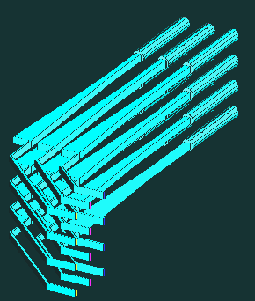
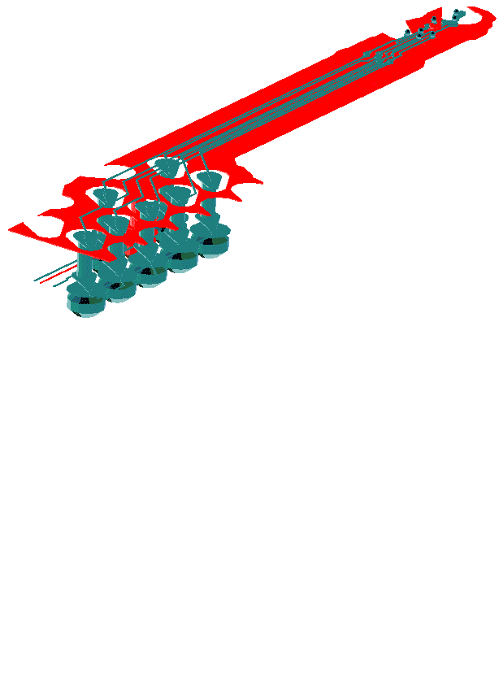
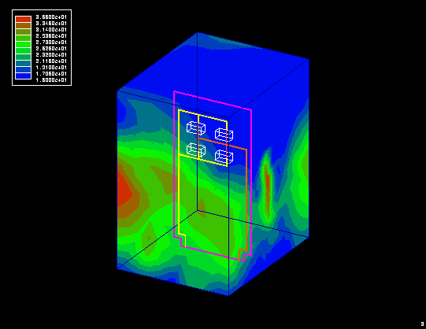
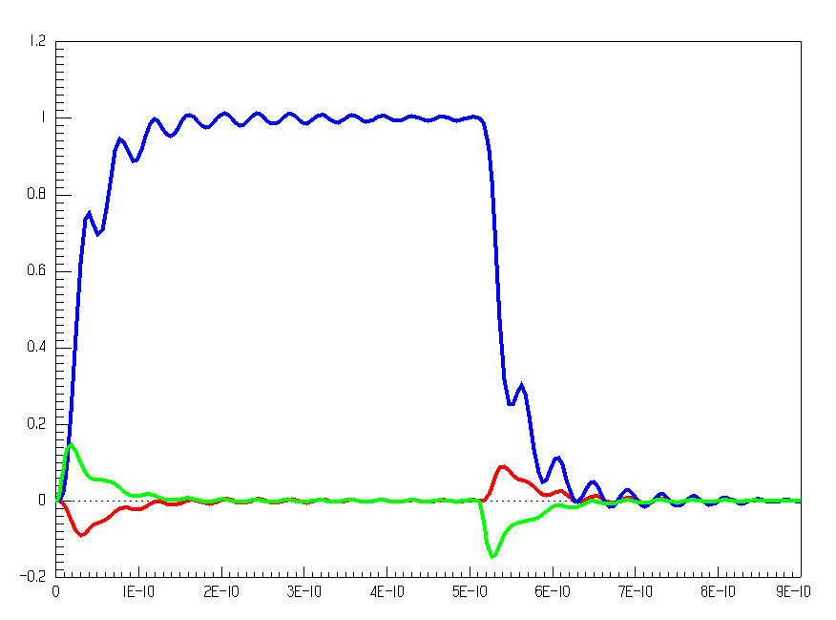
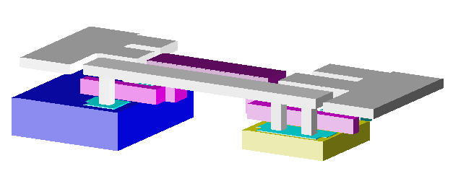
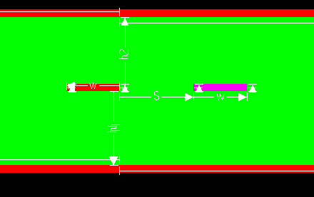
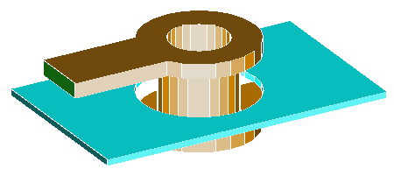
电磁场理论与现代通信技术
Calculate R, L, C Matrices
Connectors
Packages
Cables
Plot fields
PCB
Create SPICE
netlists
L002 7 8 7.37328E-010
R002 8 9 0.0177806
C002 9 3 4.0749E-013
L003 10 11 7.37328E-010
R003 11 12 0.0177806
C003 12 3 4.0749E-013
Interconnect Substrates
Simulate
signal
integrity

Slide 28
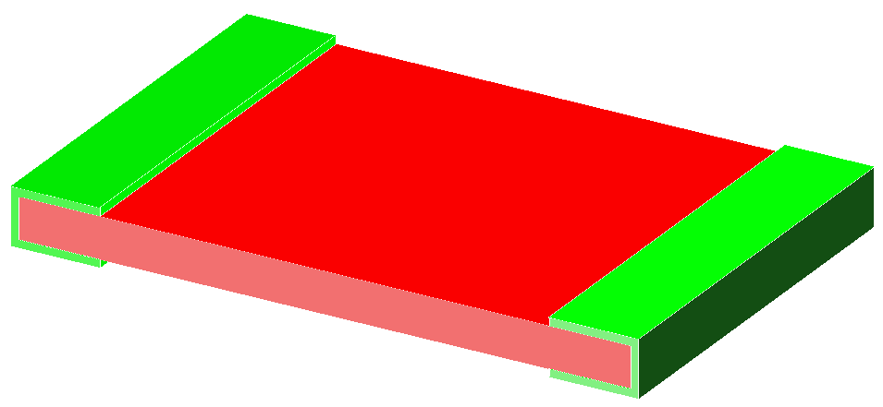
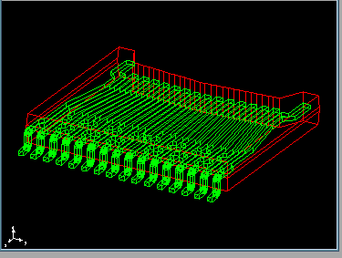
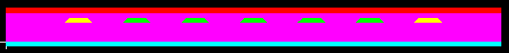
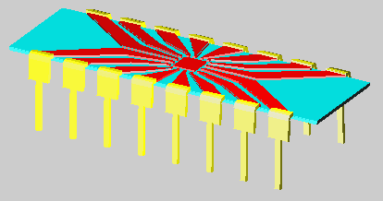
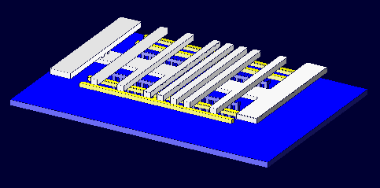
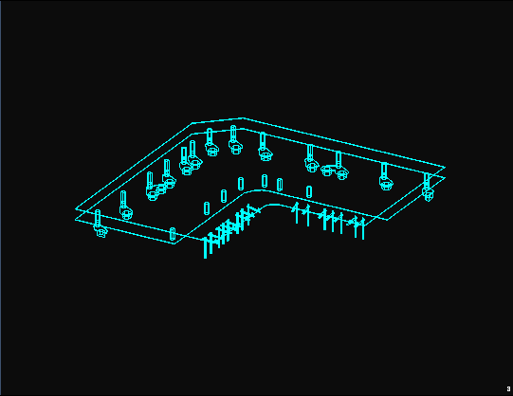
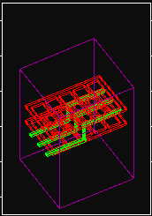
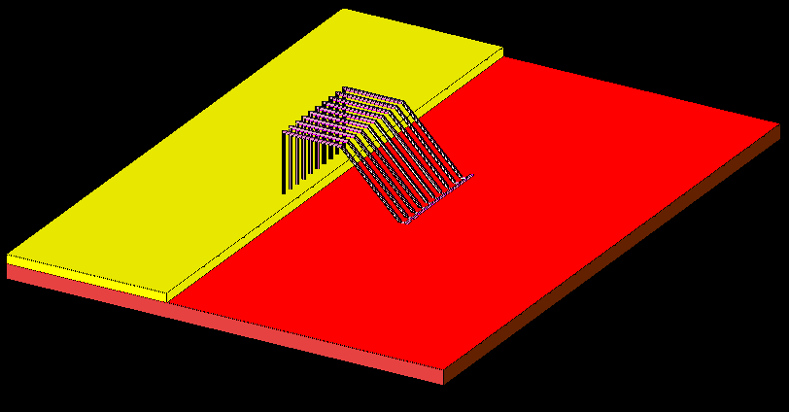
现代电子技术

Slide 29
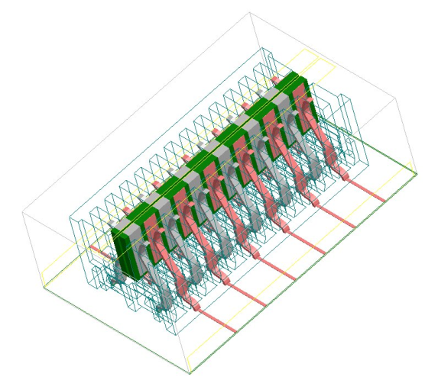




连接中的电磁场问题
Ansoft use only

Slide 30


信号完整性

Slide 31


低噪放设计

Slide 32







汽车EMI/EMC
E field
H field
电磁场与我们密不可分

Slide 33


天线
中、短波发射天线
微波接力天线

Slide 34


暗室

Slide 35


磁悬浮

Slide 36


电磁脉冲炸弹

Slide 37


舰载激光炮

Slide 38
四、学习的目的、方法及其要求
（1）本课程的地位
基础课有着承前启后的作用，研究电磁相互作用规律的基础学科。
天线基础
微波技术
高等电磁场
耦合模理论
介质波导结构与应用
电磁场数值解法
微波系统与工程
…….
电磁学
微积分
复变函数
数理方程
电磁场理论

Slide 39
(2) 学习目的和要求
掌握宏观电磁场的基本属性和运动规律
掌握宏观电磁场问题的基本求解方法
了解宏观电磁场的主要应用领域及其原理
训练分析问题、归纳问题的科学方法
培养用数学解决实际问题的能力
独立完成作业，做好课堂笔记
精读一至二本教学参考书

Slide 40
五、课程内容安排
第一章 矢量分析
真空中的静电场
存在介质时的静电场
第二章 静电场
第三章 静电场的边值问题的解法与恒定电流的电场
第四章 恒定磁场
第五章 电磁感应与磁场能量
第六章时变电磁场
第七章 平面电磁波
第八章 电磁波的辐射

Slide 41
电磁波的辐射（产生）及应用
推迟位的多极展开、电偶极子和磁偶极子的辐射场，线天线的辐射场
电现象和磁现象
总结
实验定律
库仑定律
毕奥萨伐尔定律
安培定则
电磁波的传输及存在方式（平面电磁波）
无损和有损介质中的性质、极化、色散。反射与折射。
矢量分析、微积分
引入
静电静磁场基本方程
边界条件、性质
边界衔接条件
法拉第电磁感应、
引入动态位
麦克斯韦方程组
边界条件、位函数表示、达朗贝尔方程的解、波印亭定理、唯一性定理
边值问题解法
镜像法、保角变换、分离变量法，格林函数法
位移电流（Maxwell假设）

Slide 42
教材与参考书
《电磁场理论基础》 王蔷、李国定等著 清华大学出版社
主要参考书
【1】 J. D. Kraus，Electromagnetism with
Application（Fifth Edition）
【2】 毕德显，电磁场理论，电子工业出版社
【3】 郭硕鸿，电动力学（第二版）
【4】 王蔷等，电磁场理论基础，清华大学出版社
【5】 谢处方，电磁场与电磁波，高等教育出版社
【6】 J. D. 杰克逊，经典电动力学（第三版）

Slide 43
学时、学分、作业与考试
（1）60学时
（2）3学分
（3）每周一次作业
（4）考核方式：
作业 期末考核
30％ 70％

Slide 44
勤于思考，悟物穷理
认真听讲 积极问答
死记硬背 毫无意义
梳理思路 总结经验
开阔眼界 扩展知识
适量练习 熟练掌握
重视数学 终身受益
细推物理须行乐
何用浮名绊此身
唐.杜甫

Slide 45





Slide 46


社会与科技发展背景

